Slide 1

МИНИСТЕРСТВО СЕЛЬСКОГО ХОЗЯЙСТВА РОССИЙСКОЙ ФЕДЕРАЦИИ
ОБ ОКАЗАНИИ МЕРЫ ГОСУДАРСТВЕННОЙ ПОДДЕРЖКИ В ВИДЕ СУБСИДИРОВАНИЯ ТРАНСПОРТНЫХ РАСХОДОВ
(В РАМКАХ ПОСТАНОВЛЕНИЯ ПРАВИТЕЛЬСТВА
РОССИЙСКОЙ ФЕДЕРАЦИИ ОТ 15 СЕНТЯБРЯ 2017 Г. № 1104)
Москва, 2019 год
1

Slide 2







ЦЕЛИ РЕАЛИЗАЦИИ ПОСТАНОВЛЕНИЯ ПРАВИТЕЛЬСТВА №1104
м
Внесение изменений в ППРФ №1104
Снижение доли транспортных затрат при перевозке продукции
м
Выход на новые рынки
Повышение конкурентоспособности отечественной продукции
Увеличение объемов поставок продукции АПК
Развитие АПК страны
МИНИСТЕРСТВО СЕЛЬСКОГО ХОЗЯЙСТВА РОССИЙСКОЙ ФЕДЕРАЦИИ
2

Slide 3


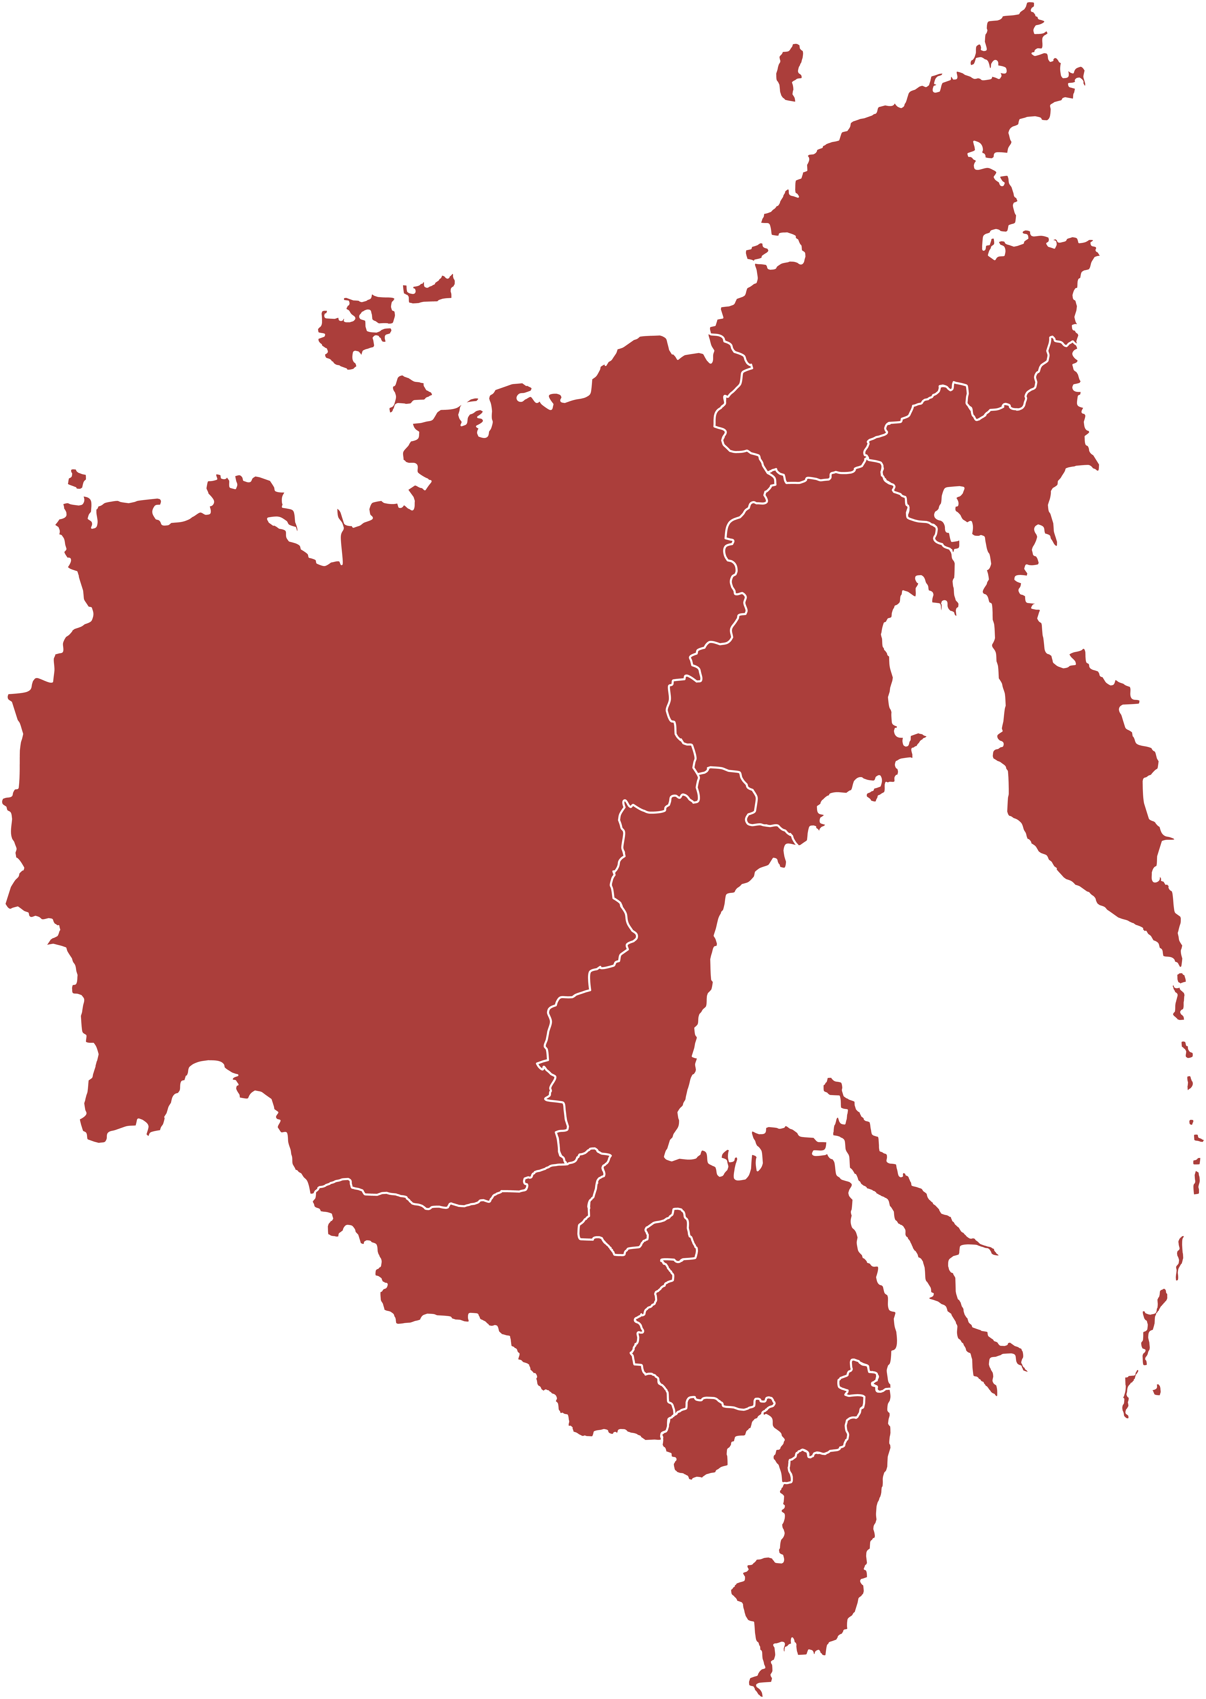





ИЗМЕНЕНИЯ В ПОСТАНОВЛЕНИЕ ПРАВИТЕЛЬСТВА №1104, НАЧИНАЯ С 2019 ГОДА
ДЕЙСТВУЮЩАЯ РЕДАКЦИЯ
НОВАЯ РЕДАКЦИЯ
Расширение номенклатуры субсидируемой продукции
Обеспечит выход масло-жировой и прочей продукции из перечня на новые рынки, в том числе страны Азиатско-Тихоокеанского региона.
текущая редакция
изменения
основные
виды
перевозимой
продукции
масложировая (растительные масла подсолнечное, рапсовое, соевое, семена льна)
мукомольно-крупяная
(мука, хлопья, крахмал, комбикорма, макаронные изделия, отруби)
сахарная (сахар, меласса, жом)
кондитерская изделия, шоколад
прочие (соки, джемы, овощи сушеные, минеральная и питьевая вода, супы и бульоны готовые)
живые животные
жмыхи, жиры и масла животные
и растительные, маргарин
лимонная кислота, желатин, аминосоединения
добавляется:
бананы свежие и сушенные,
вермуты и сброженные напитки, табачное сырье, сигареты, сигары и прочий табак
исключается:
Новой редакцией предусматривается дополнительная мера гос. поддержки при вывозе пшеницы, ячменя и кукурузы с территории Дальневосточного федерального округа.
Распространение действия субсидии на другие виды транспорта
Позволит расширить возможности при осуществлении логистических операций.
текущая редакция
добавляется
авто
водный
(под флагом РФ)
мультимодальные
ж/д транспорт
ж/д
авто
МИНИСТЕРСТВО СЕЛЬСКОГО ХОЗЯЙСТВА РОССИЙСКОЙ ФЕДЕРАЦИИ
3

Slide 4


















ОТМЕНА ОГРАНИЧЕНИЙ ПО ГЕОГРАФИИ ПЕРЕВОЗОК С 2019 ГОДА
64 субъекта РФ (2018 г.)
85 субъектов РФ (новая редакция 1104)
Латвия
Литва
Германия
Чехия
Швейцария
Беларусь
Азербайджан
Турция
Казахстан
Израиль
Узбекистан
Саудовская Аравия
Таджикистан
000
Субъекты РФ, в которых оказывается
господдержка предприятий-экспортеров
2017-2018 год
Монголия
Китай
дополнительное включение
новых субъектов с 2019 г.
Ключевые пункты
пересечения государственной границы РФ
Япония
Направление экспорта (страна): 2017-2018 гг.
МИНИСТЕРСТВО СЕЛЬСКОГО ХОЗЯЙСТВА РОССИЙСКОЙ ФЕДЕРАЦИИ
4

Slide 5
НОВЫЕ ПРАВИЛА ПО ОБЪЕМАМ И ЛИМИТАМ КОМПЕНСАЦИИ
ДЕЙСТВУЮЩАЯ РЕДАКЦИЯ
НОВАЯ РЕДАКЦИЯ
Предельный коэффициент компенсации транспортных расходов
Позволит увеличить количество экспортеров-получателей субсидий.
текущая редакция
новая редакция
50%
от стоимости
перевезенной продукции
30%
от стоимости
перевезенной продукции
Размер компенсации составляет 50% от транспортных расходов,
но в пределах:
текущая редакция
добавляется
ж/д тариф согласно прейскуранта 10-01
вагоны, цистерны
65 руб.
за 1 км пробега
(для авторефрижераторов)
100 000 руб.
40’ контейнер
80 000 руб.
20’ контейнер
150 000 руб.
рефконтейнер
6 000 руб.
1 м³ (1т) в сборном контейнере
за 1т за 1 км
расстояния
(для водного транспорта)
4 руб.
45 руб.
1 км (для авто)
МИНИСТЕРСТВО СЕЛЬСКОГО ХОЗЯЙСТВА РОССИЙСКОЙ ФЕДЕРАЦИИ
5

Slide 6
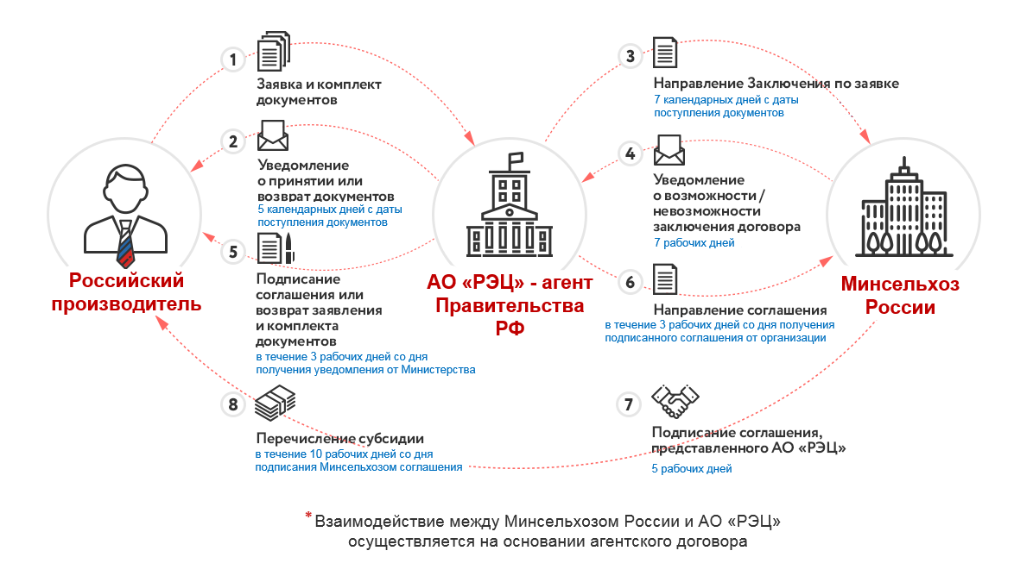
ПОРЯДОК ПРЕДОСТАВЛЕНИЯ СУБСИДИИ
получатель субсидии
МИНИСТЕРСТВО СЕЛЬСКОГО ХОЗЯЙСТВА РОССИЙСКОЙ ФЕДЕРАЦИИ
6

Slide 7


РЕЗУЛЬТАТЫ ГОСУДАРСТВЕННОЙ ПОДДЕРЖКИ
2017 год
субсидии
49,3
млн руб.
(освоение 49%)
экспорт
результативность
31
тыс. тонн
0,8
млрд руб.
15
организаций
16
рублей
поддержанного экспорта в
расчете на 1 руб. субсидий
Неполное использование бюджетных ассигнований в 2017 году обусловлено поздним запуском программы субсидирования (сентябрь), ограниченной географией экспортных поставок.
2018 год
субсидии
829
млн руб.
(освоение 100%)
результативность
977
тыс. тонн
экспорт
30
млрд руб.
36
рублей
50
организаций
поддержанного экспорта в
расчете на 1 руб. субсидий
2019 год
субсидии
1 677
млн руб.
(освоение 100%)
1 790
тыс. тонн
экспорт
65,6
млрд руб.
результативность
165
организаций
41
рублей
поддержанного экспорта в
расчете на 1 руб. субсидий
1 677
млн руб.
2 332
млн руб.
3 388
млн руб.
4 000
млн руб.
7 000
млн руб.
8 000
млн руб.
Бюджетные
ассигнования
по ППРФ №1104
1 677
млн руб.
2019
2020
2021
2022
2023
2024
МИНИСТЕРСТВО СЕЛЬСКОГО ХОЗЯЙСТВА РОССИЙСКОЙ ФЕДЕРАЦИИ
7

Slide 8
МИНИСТЕРСТВО СЕЛЬСКОГО ХОЗЯЙСТВА РОССИЙСКОЙ ФЕДЕРАЦИИ
СПАСИБО ЗА ВНИМАНИЕ

